Slide 1

Hilos
SISTEMAS OPERATIVOS

Slide 2
Threads y Procesos
Flujo de ejecución:
Secuencia de valores que adopta el registro Contador de Programa (PC) durante la ejecución de un programa.
Requiere una pila (normalmente en memoria) para representar las llamadas/retorno a subrutinas).
Contexto de ejecución:
Estado del sistema asociado a la ejecución del programa. Incluye o puede incluir:
PC, SP (puntero a pila), pila
Estado del procesador
Estado de la memoria
Estado de la E/S

Slide 3
Threads y Procesos Ejemplo: un proceso con tres threads

Slide 4
Control de procesos Representación
Bloque de Control de Procesos (PCB)
Identificador.
Estado del proceso.
Información para la planificación (prioridad, quantum).
Contadores de consumo de recursos (tiempo de CPU).
Puntero a la pila del proceso
En sistemas combinados: puntero a los threads del proceso (representados por TCBs).
Puntero a los recursos de memoria (tablas de páginas).
Puntero a los recursos de E/S (tabla de descriptores).

Slide 5
Control de procesos Representación
Los PCBs se enlazan en colas
Una cola por estado
Incluso para el estado ejecutándose.
Proceso nulo: al menos un proceso preparado para ejecución.
Estado bloqueado: una cola por cada condición de bloqueo.

Slide 6
Control de procesos El sistema operativo como un sistema de colas

Slide 7
Control de procesos Planificación
La planificación de procesos (o threads) es la función del sistema operativo que decide qué proceso va entrar a ejecutárse y cuándo.
La realiza el scheduler.
Se elige un proceso de entre la cola de preparados de acuerdo a un criterio:
FCFS
Prioridades
Estáticas. Se asigna una prioridad al proceso cuando se crea y no cambia durante su ejecución.
Dinámicas. A partir de una prioridad inicial, se ajusta durante la ejecución de acuerdo a determinados criterios (p. ej. consumo de CPU del proceso).

Slide 8
Control de procesos Planificación (cont)
Cuándo planificar:
Sólo cuando la CPU queda libre
porque el proceso ejecutándose termina o se bloquea: sistemas no expulsores
Además, los sistemas operativos expulsores, sacan al proceso que está ejecutándose
cuando ha consumido un quantum de tiempo:
Combinado con FCFS: planificación de turno circular o Round-Robin
cuando otro proceso llega a preparados.
Le da la oportunidad de ejecutarse inmediatamente. Como veremos, combinada con prioridades estáticas esta planificación expulsora es adecuada para tiempo real.

Slide 9
Hilos
Un hilo comparte con sus hilos pares:
Sección de código
Sección de datos
Recursos del sistema operativo
En conjunto se les conoce como tarea
Un proceso tradicional o pesado, es igual a una tarea con un hilo.

Slide 10
Hilos y procesos
un proceso
un hilo
un proceso
varios hilos
varios procesos
un hilo por proceso
varios procesos
varios hilos por proceso

Slide 11
Procesos con un solo hilo y con múltiples hilos
Código
Datos
Archivos
Código
Datos
Archivos
Hilo
Hilos
Mono-hilo
Multi-hilo

Slide 12
Modelos de procesos de un solo hilo y de muchos hilos
Modelo de proceso
de un solo hilo
Modelo de proceso
multihilos
Hilo
Hilo
Hilo
Bloque de
control
del hilo
Bloque de
control
del hilo
Bloque de
control
del hilo
Bloque
de control
del proceso
Stack
del
usuario
Espacio de
direcciones
del usuario
Stack
del
Kernel
Bloque de
control del
proceso
Stack
del
usuario
Stack
del
usuario
Stack
del
usuario
Espacio de
direcciones
del usuario
Stack
del
kernel
Stack
del
kernel
Stack
del
kernel

Slide 13
Multihilo
Sistema operativo que mantiene varios hilos de ejecución dentro de un mismo proceso.
MS-DOS soporta un solo hilo.
UNIX soporta múltiples procesos de usuarios, pero sólo un hilo por proceso.
Windows 2000, Solaris, Linux, Mac OS, OS/2 soportan múltiples hilos.
En una tarea donde hay múltiples hilos, mientras un hilo servidor está bloqueado y esperando, otro hilo en la misma tarea puede ejecutarse.

Slide 14
Beneficios
Compartición de recursos
Economía
Utilización de arquitecturas de múltiples procesadores
El manejo de los hilos lo hace una librería de hilos a nivel usuario
Ejemplos
- Hilos POSIX
- Mach C-threads
- Hilos de Solaris

Slide 15
Hilos a nivel usuario (un CPU con dos núcleos)
Proceso de usuario gestiona y planifica los múltiples hilos
Nivel usuario
Nivel kérnel (sistema operativo)
Planificador del SO
Hardware
Core
Core
CPU

Slide 16
Ventajas de los hilos a nivel usuario
Los hilos podían implementarse en las aplicaciones que se ejecutaban en sistemas operativos que no son capaces de planificar hilos
Ejemplo: Primeras implementaciones de UNIX

Slide 17
Desventajas de los hilos a nivel usuario
El planificador del sistema operativo solo ve un hilo por proceso
No ve los hilos a nivel usuario
Usa un solo núcleo del procesador en un procesador que tiene más de un núcleo
No puede distribuir los hilos a nivel el usuario en los dos núcleos

Slide 18
Hilos a nivel kérnel
Soportados por el kérnel
Ejemplos
Windows 200X
Solaris
Linux
Mac OS

Slide 19
Hilos a nivel kernel (con un CPU con un solo núcleo)
Nivel usuario
Nivel kérnel (sistema operativo)
Planificador del SO
Hardware
Core
CPU

Slide 20
Hilos a nivel kernel (con un CPU con doble núcleo)
Nivel usuario
Nivel kérnel (sistema operativo)
Planificador del SO
Hardware
Core
Core
CPU

Slide 21
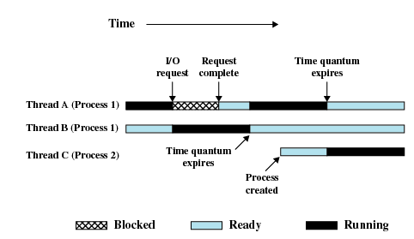
Múltiples hilos en un único procesador

Slide 22
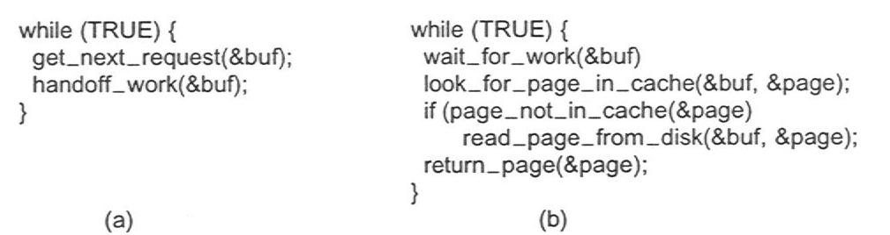
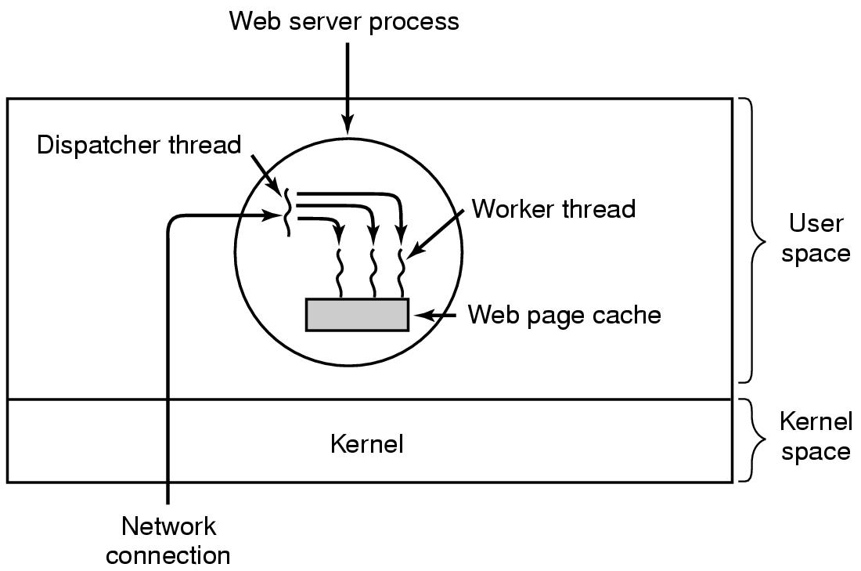
Servidor Web con múltiples hilos
(a) Hilo despachador (Dispatcher thread)
(b) Hilo trabajador (Worker thread)

Slide 23
Ventajas de los hilos a nivel kérnel
El proceso de usuario no se tiene que encargar de la planificación de los hilos
Si tenemos un procesador con más de un núcleo, el Sistema operativo puede planificar los hilos en diferentes núcleos

Slide 24
Ejemplo: creación de un proceso LINUX
#include <stdio.h>
#include <unistd.h>
#include <stdlib.h>
int main (int argc, const char * argv[]) {
int pid;
printf("%d: Soy el padre!\n", getpid());
pid= fork();
if (pid == 0)
printf("%d: Soy el hijo!\n", getpid());
else
printf("%d: Soy el padre de %d\n", getpid(), pid);
printf("%d: Agur!\n", getpid());
exit(0);
}

Slide 25
Ejemplo
#include <stdio.h>
#include <unistd.h>
#include <stdlib.h>
int main (int argc, const char * argv[]) {
int pid;
printf("%d: Soy el padre!\n", getpid());
pid= fork();
if (pid == 0)
printf("%d: Soy el hijo!\n", getpid());
else
printf("%d: Soy el padre de %d\n", getpid(), pid);
printf("%d: Agur!\n", getpid());
exit(0);
}
#include <stdio.h>
#include <unistd.h>
#include <stdlib.h>
int main (int argc, const char * argv[]) {
int pid;
printf("%d: Soy el padre!\n", getpid());
pid= fork();
if (pid == 0)
printf("%d: Soy el hijo!\n", getpid());
else
printf("%d: Soy el padre de %d\n", getpid(), pid);
printf("%d: Agur!\n", getpid());
exit(0);
}
Código del padre (pid≠0)
#include <stdio.h>
#include <unistd.h>
#include <stdlib.h>
int main (int argc, const char * argv[]) {
int pid;
printf("%d: Soy el padre!\n", getpid());
pid= fork();
if (pid == 0)
printf("%d: Soy el hijo!\n", getpid());
else
printf("%d: Soy el padre de %d\n", getpid(), pid);
printf("%d: Agur!\n", getpid());
exit(0);
}
Código del hijo (pid=0)

Slide 26
Threads y Procesos (cont)
Las entidades de ejecución son los procesos/threads.
En terminología de TR, tareas (indistintamente).
Un thread (hilo) es un flujo de ejecución con un contexto reducido
PC, SP (puntero a pila), pila
Estado del procesador
Un proceso es un flujo de ejecución con un contexto ampliado
Estado de la memoria
Estado de la E/S
Puede haber entidades de ejecución intermedias
Sistemas combinados: un proceso incluye un conjunto de threads
En este caso las entidades de ejecución/planificación son los threads

Slide 27
Threads y procesos
Memoria
a
a
Padre
Hijo
fork()

Slide 28
Threads y procesos
Memoria
a
Padre
Hijo
clone()

Slide 29
Threads y Procesos Estados y grafo de transición
Nota: se toma aquí el proceso como entidad de ejecución, sin pérdida de generalidad.

Slide 30
Estados de los hilos
La suspensión de los procesos engloba suspender todos los hilos de dicho proceso, dado que todos estos hilos comparten el mismo espacio de direcciones.
Al terminar el proceso, terminan todos los hilos incluidos en él.
Los estados asociados con un cambio en el estado del hilo son:
Carga y ejecución (Spawn)
Se carga y ejecuta otro hilo.
Bloqueado (Block)
Desbloqueado (Unblock)
Finalizado (Finish)
Se devuelve el contexto de registros y pilas.

Slide 31
Relaciones entre estados de ULTs y estados de procesos
Hilo 1
Hilo 2
Listo
Ejecución
Listo
Ejecución
Bloqueado
Bloqueado
Usuario
Kernel
Listo
Ejecución
Bloqueado
Proceso A

Slide 32
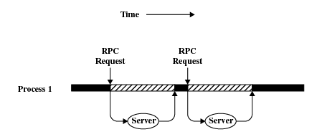
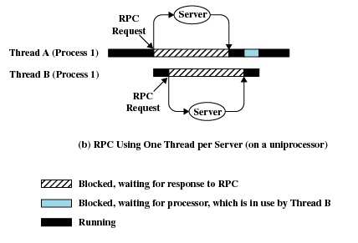
Llamada a procedimientos remotos (Remote Procedure Call – RPC)
Ejemplo de RPC con un hilo
Ejemplo de RPC con múltiples hilos

Slide 33
Hilos en memoria
Código
(compartido)
Datos
(compartidos)
Int cont=0 (var. Global)
Stack (de cada hilo)
Int i
(var local)
Stack (de cada hilo)
Int i
(var local)
Notes:
#include <stdio.h>
#include <unistd.h>
#include <stdlib.h>
#include <pthread.h> // Definen funciones para manejo de hilos
void *thread_function(void *arg); // Función donde inicia el hilo
int cont=0; // Es la misma para ambos hilos
// Global está en el segmento de datos
int main()
{
// Definición de variables
int res;
pthread_t a_thread; // Identificador del hilo
void *thread_result;
int i; // Es local, por lo tanto está en el segmento de stack de cada hilo
/* Aquí se crea el hilo */
res = pthread_create(&a_thread, NULL, thread_function,NULL);
if (res != 0) {
perror("Thread creation failed");
exit(EXIT_FAILURE);
}
// Hilo principal
for(i=1;i<=10;i++)
{
printf("%d\n",i);
cont++;
printf("Hilo principal dice cont=%d\n",cont);
sleep(1);
}
printf("Esperando que el hilo termine...\n");
// Esperar a que termine el hilo cuyo identificador es a_thread
res = pthread_join(a_thread, &thread_result);
if (res != 0)
{
perror("La unión del hilo ha fallado");
exit(EXIT_FAILURE);
}
printf("Hilo unido, regresó %s\n", (char *)thread_result);
exit(EXIT_SUCCESS);
}
// Función donde inicia la ejecución el hilo secundario
void *thread_function(void *arg)
{
int i; // Es local, por lo tanto está en el segmento de stack de cada hilo
for(i=10;i>0;i--)
{
printf("%d\n",i);
printf("Hilo secundario dice cont=%d\n",cont);
sleep(1);
}
pthread_exit("Gracias por el tiempo del CPU");
}

Slide 34
BA de la Rut.
de Atención
P_{A}
P_{B}
Se está ejecutando P_{A}.
BA de la Rut.
de Atención
Contexto
de P_{A}
Se produce una interrupción (externa o trap).
Cola de ejecución
Se salva el contexto de P_{A}.
P_{B}
Cambio de estado de P_{A}.
Pila de P_{A}
SP
Scheduler: elige a P_{B}.
Cola de preparados
CPU
Cambio de estado de P_{B}.
Manipulación del Stack Pointer para retornar al bloque de activación de P_{B}.
P_{A}
Contexto
de P_{B}
Una cola de bloqueados (por ejemplo)
Se carga el contexto de P_{B} en la CPU.
Retorno de la interrupción.
Se ejecuta P_{B}.
Pila de P_{B}

